Slide 1
Aerodynamika veterných zariadení 2
prof. Ing. Dušan Kudelas, PhD

Slide 2
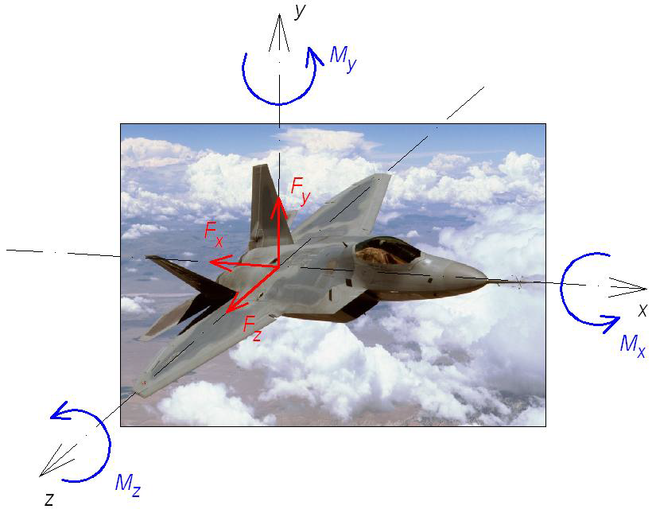
Sily pôsobiace na obtekané telesá
Výslednú silu a moment je možné rozložiť na tri zložky: odpor , vztlak a bočnú silu a moment klopivý , klonivý a zatáčavý Fx, Fy, Fz, Mx, My, Mz.

Slide 3
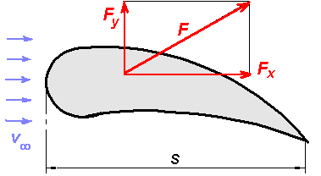

Slide 4
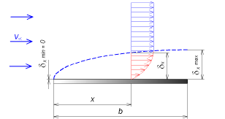
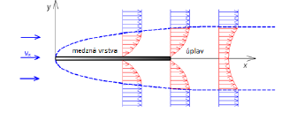
Medzná vrstva

Slide 5
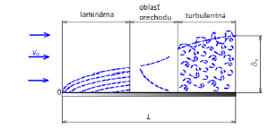
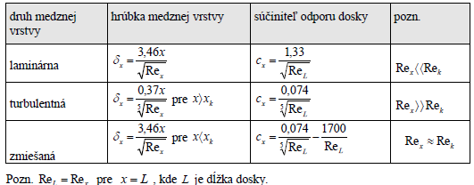
Medzná vrstva

Slide 6
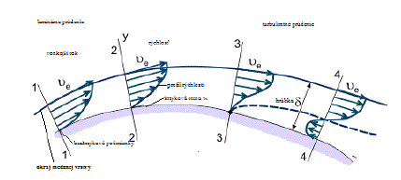
V oblasti rastúceho tlaku sú častice tekutiny brzdené, a to vnútorným trením, ale tiež kladným tlakovým gradientom. Rýchlosť v medznej vrstve klesá, rýchlostný profil medznej vrstvy sa tým deformuje, na rýchlostnom profile vznikne inflexný bod, až dôjde k tomu, že rýchlostný profil zviera so stenou pravý uhol (má smer normály) - 3. V tomto okamihu sa častice tekutiny zastavili.
V ďalšom priebehu nastáva účinkom kladného tlakového gradientu, smerujúceho proti zmyslu prúdu pri stene. Pri styku so základným prúdom sa vzďaľujú pohybujúce častice od steny, čo vede k odtrhnutiu medznej vrstvy.
O tom, či sa medzná vrstva odtrhne a v ktorom mieste, rozhoduje tlakový gradient pozdĺž povrchu telesa a tiež skutočnosť, či je v medznej vrstve prúdenie laminárne alebo turbulentné. V žiadnom prípade nemôže nastať odtrhnutie medznej vrstvy pri obtekaní zakrivenej steny v jej prvej časti. Dá sa dokázať, že poloha bodu odtrhnutia nezávisí pri laminárnej medznej vrstvy na Re čísle.

Slide 7
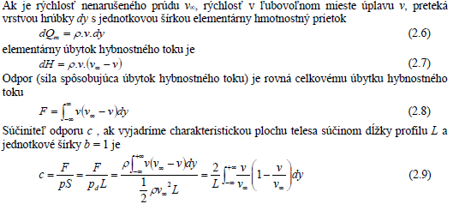
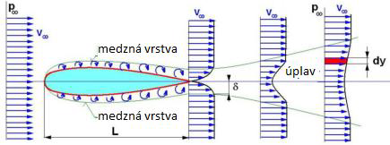
Úplav

Slide 8
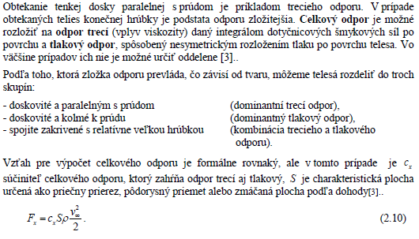
Odpor telies

